Slide 1
“El uso de las intervenciones psicosociales en la adicción al trabajo: Revisión bibliográfica ”
Esther Domínguez Romero.
Hospital Universitario Juan Ramón Jiménez. Servicio Salud Laboral. Huelva
María Ángeles Almenara Ángulo.
Centro de Prevención de Riesgos Laborales, 14100 Armilla, Granada.
Domingo de Pedro Jiménez.
Indorama Ventures Química, S.L.U. Servicio Salud Laboral. Cádiz.
Juan Vega Escaño.
Facultad de Enfermería, Fisioterapia y Podología. Universidad de Sevilla.

Slide 2
INTRODUCCIÓN
La adicción al trabajo (“workaholism”), es un fenómeno creciente en la sociedad actual, caracterizado por un compromiso excesivo y compulsivo con el trabajo que puede llevar a consecuencias negativas en la salud mental y física de los trabajadores.
Las intervenciones psicosociales son estrategias que buscan modificar patrones de comportamiento y fomentar un equilibrio saludable entre la vida laboral y personal. Estas intervenciones no solo ayudan a los afectados a reconocer y gestionar su adicción, sino que también promueven un entorno laboral más saludable y sostenible.
La implementación de estas estrategias es crucial para prevenir el desgaste emocional y mejorar la calidad de vida de los trabajadores

Slide 3
Objetivo
Revisar la literatura científica más actual para conocer el uso de las intervenciones psicosociales ante la adicción al trabajo.

Slide 4
Material y Método
Revisión bibliográfica de la literatura científica existente de los últimos 5 años en las bases de datos PUBMED, SCOPUS, Web of Science.
Pregunta PICO: ¿En qué medida las intervenciones psicosociales son utilizadas para reducir la adicción al trabajo en comparación con otros enfoques?
Estrategia de búsqueda: ("psychosocial interventions" or strategies or "best practices" or treatment or therapy ) AND (workaholism or workaholics or workaholic or "work addiction").
Criterios inclusión: últimos 5 años, idioma inglés y castellano, acceso a texto completo.
Criterios exclusión: No responde objetivo de estudios, bajo factor impacto y estudios de revisión sistemática.

Slide 5
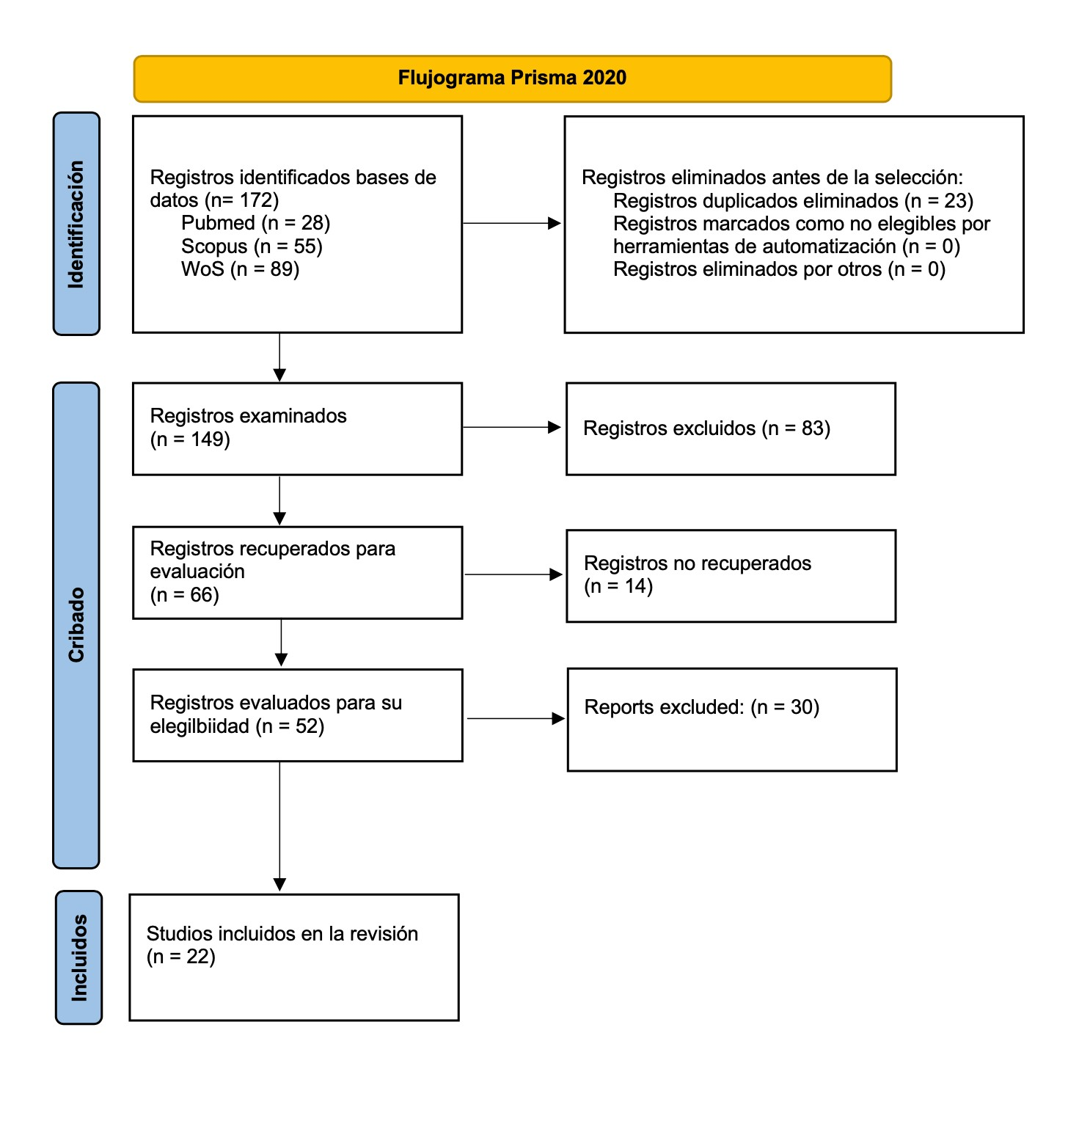
Resultados

Slide 6
Resultados
Se examinaron 22 estudios de una muestra inicial de 172 registros. Las intervenciones analizadas fueron muy diversas tales como:
Terapia cognitivo-conductual (TCC): Empleada abordar las distorsiones cognitivas relacionadas con el trabajo excesivo, así como los patrones de comportamiento que perpetúan la adicción al trabajo. La TCC puede ser un tratamiento efectivo para reducir la compulsión por trabajar y mejorar el equilibrio entre la vida laboral y personal.
Mindfulness y técnicas de meditación: como una forma de ayuda para el manejo del estrés, mejorar la autorregulación y reducir la ansiedad relacionada con el trabajo.

Slide 7
Resultados
Programas de manejo del estrés: Enseñanza de habilidades para manejar el estrés laboral, tales como técnicas de relajación, resolución de problemas y gestión del tiempo.
Intervenciones en el entorno laboral: Orientadas a modificar las condiciones de trabajo, promover prácticas saludables y establecer límites laborales claros para prevenir la adicción. Esto incluye cambios en las políticas de la empresa o programas de bienestar organizacional

Slide 8
Conclusiones
Los resultados indican que, aunque hay diversas intervenciones que pueden ayudar a reducir los efectos a la adicción al trabajo, las estrategias como la terapia cognitivo-conductual, la práctica de mindfulness y los programas de manejo del estrés han demostrado ser más eficaces en la reducción de síntomas relacionados con esta adicción, promoviendo un equilibrio saludable entre la vida laboral y personal.
Además, la implementación de políticas en el lugar de trabajo que favorezcan la salud mental puede ser clave para crear entornos más sostenibles y productivos.

Slide 9
Referencias
Kabat-Zinn, J. (2003). Mindfulness-based interventions in context: Past, present, and future. Clinical Psychology: Science and Practice, 10(2), 144-156. https://doi.org/10.1093/clipsy.bpg016
Lachmann, B., Goth, K., & Wüstenberg, J. (2019). Prevention of workaholism: The role of work-related stress and resilience. Occupational Health Psychology, 26(3), 272-285. https://doi.org/10.1037/ocp0000178
Salanova, M., & Schaufeli, W. B. (2008). A cross-national study of work engagement as a mediator between job resources and proactive behaviour: A study of Spanish and Dutch workers. International Journal of Stress Management, 15(4), 339-
358. https://doi.org/10.1037/a0014003
Shimazu, A., Schaufeli, W. B., Kamiyama, K., & Kawakami, N. (2015). Workaholism vs. work engagement: The two different predictors of future well-being and performance. International Journal of Behavioral Medicine, 22(1), 18-
23. https://doi.org/10.1007/s12529-014-9410-x
Sugiura, Y., Sato, A., Ito, Y., & Murakami, H. (2012). Development of a self-compassion scale for workaholism and its relationship with mindfulness and well-being. Japanese Journal of Psychology, 83(5), 435-
445. https://doi.org/10.4992/jjpsy.83.435
Van Beek, I., Taris, T. W., & Schaufeli, W. B. (2011). Workaholic and work engaged employees: Dead ringers or worlds apart? Journal of Occupational Health Psychology, 16(4), 468-482. https://doi.org/10.1037/a0024392

Slide 10
Muchas Gracias

